Slide 1
Локальный рынок энергетического сообщества
Энергетическая проектная смена 2020
Заочный поток
10 – 28 августа 2020

Slide 2
АКТУАЛЬНОСТЬ ПРОЕКТА И РЕШАЕМАЯ ПРОБЛЕМА
2
Невыгодное участие просьюмеров в рынке ЭЭ
Реализация бизнес-процессов рынка ЭЭ в микрогридах
Участие различных источников энергии в продажах электроэнергии
Автоматическое заключение p2p-сделок
Подходит под концепцию активных распределительных сетей (DSO)

Slide 3
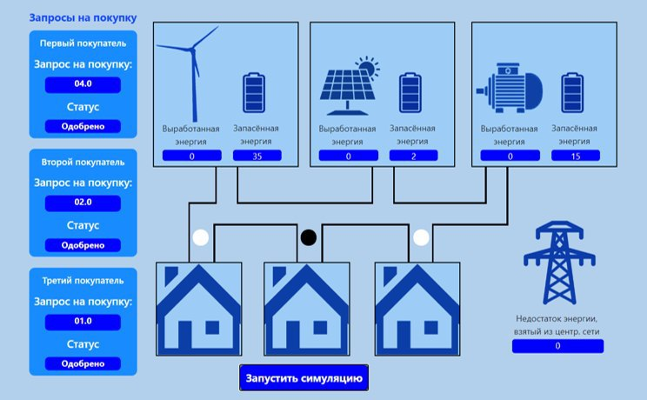
РАССМАТРИВАЕМЫЙ МИКРОГРИД

Slide 4
ОПИСАНИЕ ПРОЕКТНОГО РЕШЕНИЯ
2
Использование мультиагентной системы
Участник рынка – агент
Потребители
Дистрибьютор
Источники генерации
Жилой массив
Солнечные батареи
Городская инфраструктура
ЕЭС
Ветрогенераторы
Офисное кластер
Газопоршневая установка

Slide 5
АРХИТЕКТУРА ПРОЕКТНОГО РЕШЕНИЯ
2
Рассмотрим структуры поведений для агентов
Дистрибьютор
Внутренние генерации
Ожидание запроса на ЭЭ от потребителей
Отправка запроса на необходимую ЭЭ генерациям
Получение цен от генераций, поиск наилучшей
Уведомление генераций и потребителя о результатах сделки
Ожидание запроса на ЭЭ от дистрибьютера
При достаточном количестве энергии отправка цены и резервирование требуемой мощности
При успешной сделке уменьшение имеющейся мощности
Потребитель
ЕЭС
Отправка запроса на необходимую ЭЭ дистрибьютеру
Ожидание результатов сделки
При отказе отправка повторного запроса на необходимую ЭЭ
Ожидание запроса на ЭЭ, адресованного системе
Отправка цены

Slide 6
АРХИТЕКТУРА ПРОЕКТНОГО РЕШЕНИЯ
цена +
ЕЭС
Внутренние генерации
Файл .json
цена + участники
Дистрибьютер
Файл .json
цена +
Файл .xml с нагрузкой
Потребитель
Файл .json
Требуемая ЭЭ
Совмещенные потоки
При особых обстоятельствах
Цена запрошенной ЭЭ
Электроэнергия

Slide 7
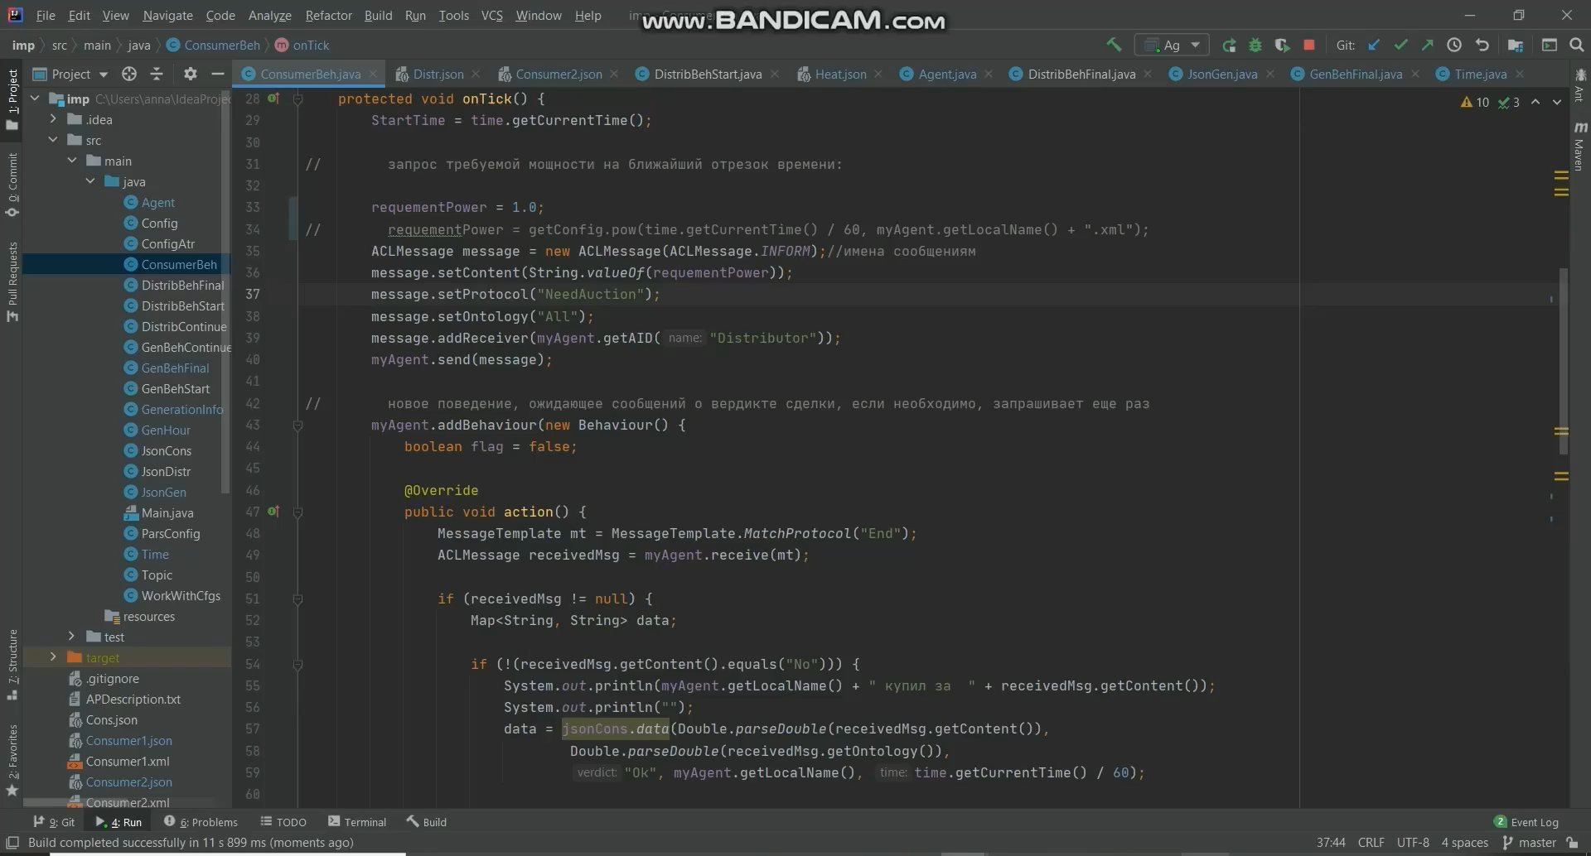
ПРОТОТИП ПРОЕКТНОГО РЕШЕНИЯ
2
Модель, включающая запросы раз в час

Slide 8
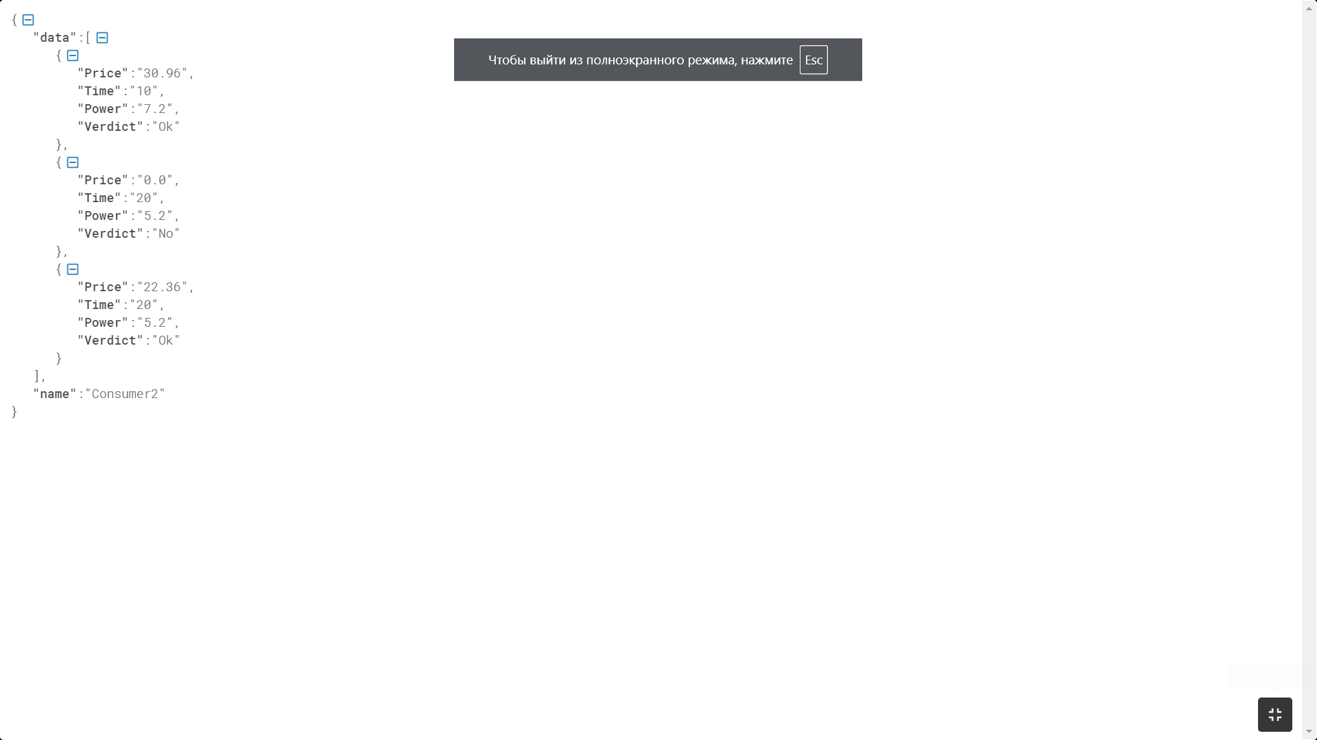
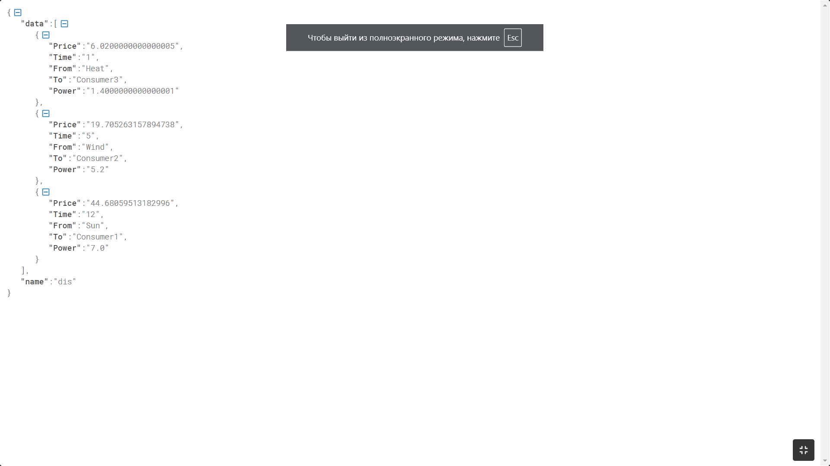

ПРОТОТИП ПРОЕКТНОГО РЕШЕНИЯ
Файл .json для потребителя
Файл .json для дистрибьютера
Файл .json для ВЭС

Slide 9
ЭКОНОМИЧЕСКИЕ ЭФФЕКТЫ ПРИМЕНЕНИЯ РЕШЕНИЯ
2
Просьюмер
Потребитель
Просьюмер
Оператор платформы зарабатывает
Потребитель
продает энергию дороже
Платформа продажи
покупает энергию дешевле
3 руб./КВт*ч
3.3 руб./КВт*ч
4 руб./КВт*ч
4 руб./КВт*ч
4 руб./КВт*ч
4 руб./КВт*ч
1 руб./КВт*ч
1 руб./КВт*ч
Сбытовая компания
Сбытовая компания
До применения решения
После применения решения

Slide 10

ЭКОНОМИЧЕСКИЕ ЭФФЕКТЫ ПРИМЕНЕНИЯ РЕШЕНИЯ
2022
год
2030
год
245
млн руб.
148
МВт мощности, проходящей через систему
896
млн руб.
543
МВт мощности, проходящей через систему
Получение информации о потреблении ЭЭ на ближайший отрезок времени позволит сетевым компаниям точнее прогнозировать схемно-режимную ситуацию, а для потребителя будет стимулом к осознанному потреблению электроэнергии. Данный подход позволит сэкономить ресурсы как сетевой компании, так и потребителя.
Источник: Guidehouse (Navigant Research)

Slide 11
ПЛАНЫ ПО РАБОТЕ НАД ПРОЕКТОМ ДО КОНЦА 2020 ГОДА
2
Проработка совместной генерации для отдельного потребителя
Возможность продажи излишков ЭЭ внутренних генераций в систему
Рассмотрение различных вариантов развития ситуации при недостатке ЭЭ
Тестирование модели на исходных данных реальных объектов
Реализация системы в реальном времени
Разработка модели финансовых взаимоотношений участников рынка
Собрать команду для разработки промышленной модели

Slide 12


КОМАНДА
Назарчук Анна
создатель всего и вся
Илья Павлов
руководитель проекта
Крайне многочисленна

Slide 13



2
СПАСИБО ЗА ВНИМАНИЕ!

